Slide 1


Slide 2
TABLE DE MATIERES
Niveau A 2 Dossier 1.La Voix passive et la voix active
Niveau A 2 Dossier 2. La Comparaison
Niveau A 2 Dossier 3. Le Conditionnel
Niveau A 2 Dossier 4. Le Subjonctif, les emplois
et la conjugaison des verbes au subj. présent
Niveau A 2 Dossier 5. Le discours direct et indirect

Slide 3
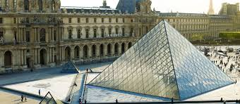
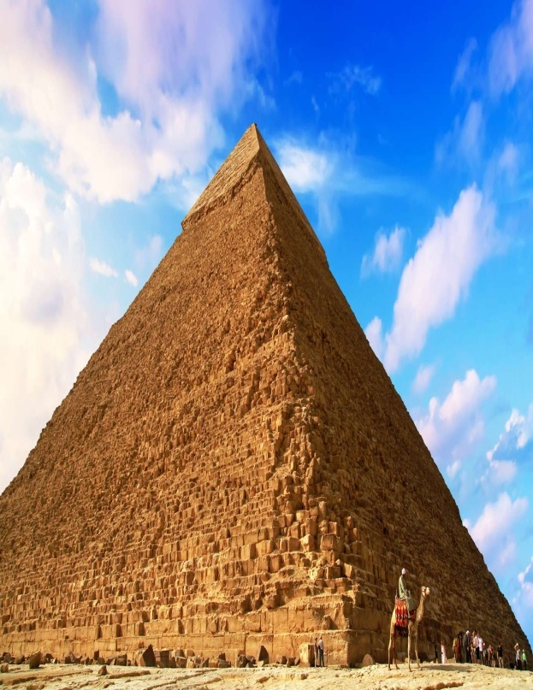
Comparez la hauteur des deux Pyramides
La pyramide de Khéops est construite 2000 ans
avant notre ère
La pyramide du Louvre est construite en 1988
E Plus
S Moins
T Aussi
Q
UE
Haute
Basse

Slide 4
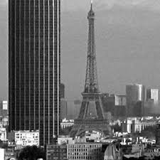
Les deux Tours de Paris
T La Tour Eiffel a une hauteur - 367m 367m
Les parties de la Tour Eiffel : le parvis
le premier étage -le deuxième étage et le sommet
E Plus
S Moins
T Aussi
Q
U
E
Haute
Basse
La Tour Montparnasse : hauteur 210 mètres
59 étages

Slide 5
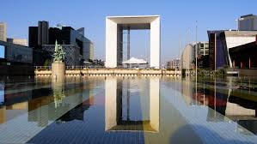
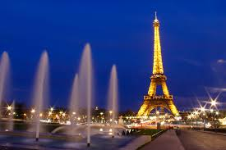
Les Tours de Paris
Comparez la hauteur des deux Pyramides
La Tour Eiffel →Hauteur - 367m
La Tour de la Défense → Hauteur - 244m
E Plus
S Moins
T Aussi
QU
E
Haute
Basse

Slide 6
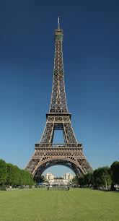
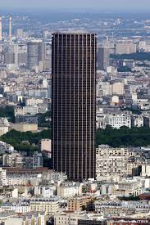
Comparez la hauteur des deux Pyramides
Les deux Tours de Paris
La Tour Eiffel a une hauteur - 367m
La Tour Montparnasse : hauteur 210 mètres
E Plus
S Moins
T Aussi
Q
U
E
Haute
Basse

Slide 7
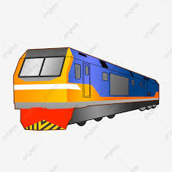
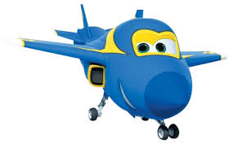
LES MOYENS DE TRANSPORT
Comparez la vitesse !
L’avion vole 800 à 900 km/heure.
Le Train de Grande Vitesse, TGV roule 320 km/h.
E Plus
S Moins
T Aussi
QU
E
Rapide
Lent
Le train TGV L’avion

Slide 8


LES MOYENS DE TRANSPORT
Comparez la vitesse !
S
Plus
O
Moins
N
Aussi
T
QU
E
Rapide
Lent
Les avions les bateaux

Slide 9

LES MOYENS DE TRANSPORT
Comparez la vitesse !
E Plus
S Moins
T Aussi
QU
E
Rapide
Lent
Le bateau le train

Slide 10

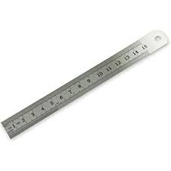
Outils pour mesurer
Comparez la longueur
E Plus
S Moins
T Aussi
QU
E
Courte
Long
La régle le mètre

Slide 11
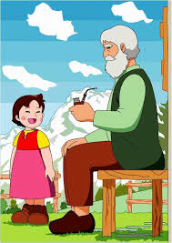
Comparez l’âge de la fille à celui de son grand-père
E Plus
S Aussi Agé(e)
T Moins
QU
E
Le grand-père… … … … … … … … … … …
La fille … … … … … … … … … … … … … …

Slide 12

Comparez l’âge de la fille à celui de son grand-père
E Plus
S Moins
T Aussi
QU
E
Agé
Jeune
Le grand-père… … … … … … … … … … …
La fille … … … … … … … … … … … … … …

Slide 13
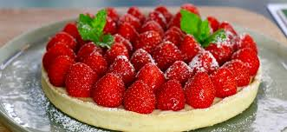
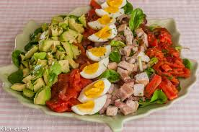
Comparez le goût des deux plats
E Plus
S Moins Sucrée
T Aussi
QU
E
la salade la tarte
La salade … … … … … … … … … … … … …
La tarte … … … … … … … … … … … … … …

Slide 14
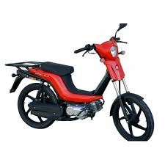
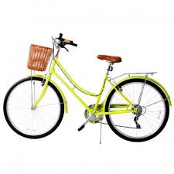
Formulez des phrases comparatives en utilisant les mots cités là-dessous:
Q
U
E
E Plus
S Moins
T Aussi
Rapide
lent

Slide 15
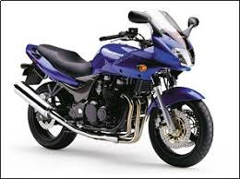

Formulez des phrases comparatives en utilisant les mots cités là-dessous:
E Plus
S Moins
T Aussi
Rapide
lent
QU
E

Slide 16
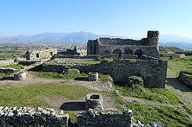
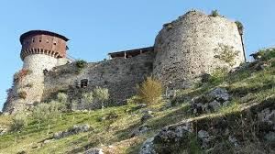
Comparez les chateaux
E Plus
S Moins
T Aussi
QU
E
grand
petit
le chateau de Rozafa … … … … … … … … … … … … …
le Chateau de Petrela … … … … … … … … … … … … …

Slide 17
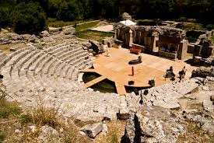
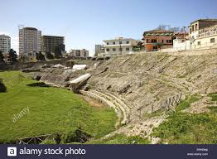
Comparez les amphithéâtres
E Plus
S Moins
T Aussi
QU
E
grand
petit
L’ amphithéâtre de Durres … … … … … … … … … … … … …
L’ amphithéâtre de Boutrint … … … … … … … … … … … … …

Slide 18
La comparaison de la quantité
J’ai plus DE livres que toi.
A l’ école nous avons plus d’ éleves qu’à l’
école artistique.
Nous faisons plus de devoirs en Maths qu’en littérature.
Il fait plus d’efforts que son frère
Intensité et la Qualité de l’action.
Il travaille plus que moi. Il travaille mieux que moi.
Il chante plus que nous deux.

Slide 19

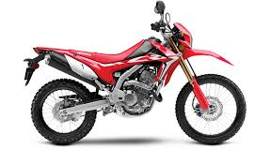
VRAI ou FAUX
V F
La moto est plus rapide que la voiture
Le train est plus rapide que l’avion
Le vélo est plus lent que la moto
Les bateaux sont plus rapides que l’avion

Slide 20
VRAI ou FAUX
V F
La moto est plus rapide que la voiture
Le train est plus rapide que l’avion
Le vélo est plus lent que la moto
Les bateaux sont plus rapides que l’avion

Slide 21

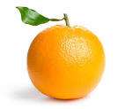

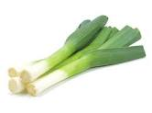
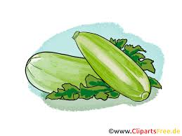
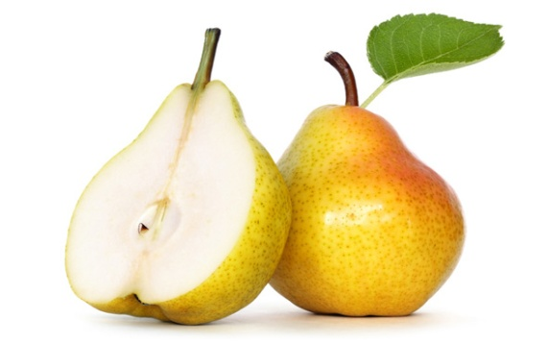
FRUITS ou LEGUMES
Copiez les noms des fruits
en les classant en deux colonnes : Colonne A → les fruits
Colonne B → les légumes
l’orange(f) les figues (f) les aubergines(f les cerises(f)
les poireaux(m) l’oignon(m) les courgettes(f) les poires(f)

Slide 22
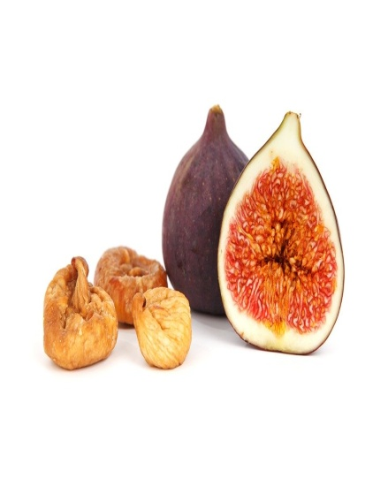
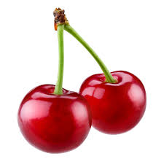
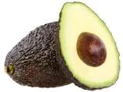
VRAI ou FAUX
V F
L’orange est plus grane
que les figuess
Les cerises sont plus petites q
que les courgettes
Les poires sont plus petites
que les kiwis

Slide 23
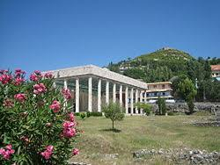
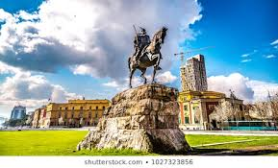
Comparez la ville de Lezha avec la ville de Tirana
(ancienneté population superficie)
Tirana a eu en 2019 → 895 160 habitants
Lezha a eu en 2019 → 125 195 habitants
Grande
petite
E Plus
S Moins
T Aussi
QU
E
Lezha Tirana

Slide 24
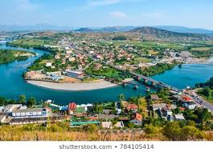
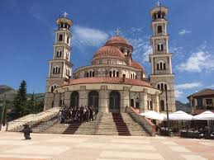
Comparez la ville de Shkodra avec la ville de Korça
(ancienneté population superficie)
  La population de Shkodra en 2019 → 202 895 habitants
  La population de Korça en 2019 → 207 889 habitants

Slide 25
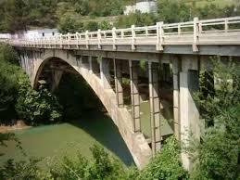
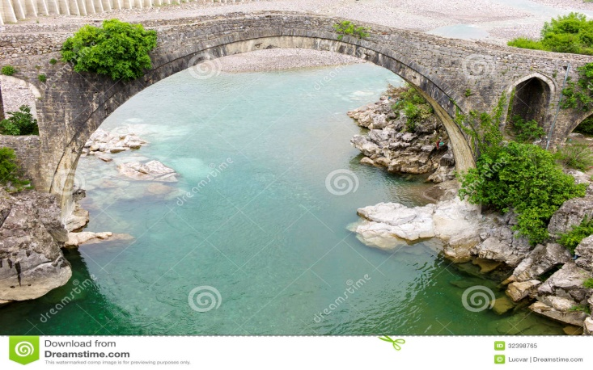
Com[parez les ponts
Le pont de Milot sur le fleuve de Mat est plus recent que celui de Messi.
récent
grandc
petit
ancien
E Plus
S Moins
T Aussi
QU
E

Slide 26
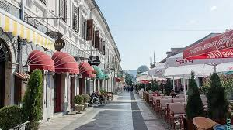
La Population de Korce en 2019
207 889 Habitants
895 160 habitants
E Plus
S Moins
T Aussi
QU
E

